Slide 1
Gobernanza de la IA en
las Instituciones Públicas
Un marco de acción para implementar el uso de la IA disminuyendo riesgos y mejorando resultados
Mtro. Alfredo Domínguez Díaz
adominguezdia@me.com

Slide 2




Ejes Estratégicos de la Sesión
Contexto del uso de la IAG
Riesgos de la opacidad
Gobernanza
Marco de Implementación
Evolución orgánica de las herramientas digitales y su presencia implícita en la evaluación.
No se puede medir el impacto de lo que no se conoce
¿Cómo y porque crear
un esquema de gobernanza?
La propuesta que fomenta y orienta un uso adecuado

Slide 3
01
La Evolución Silenciosa
La IA como copiloto implícito en el día a día.

Slide 4




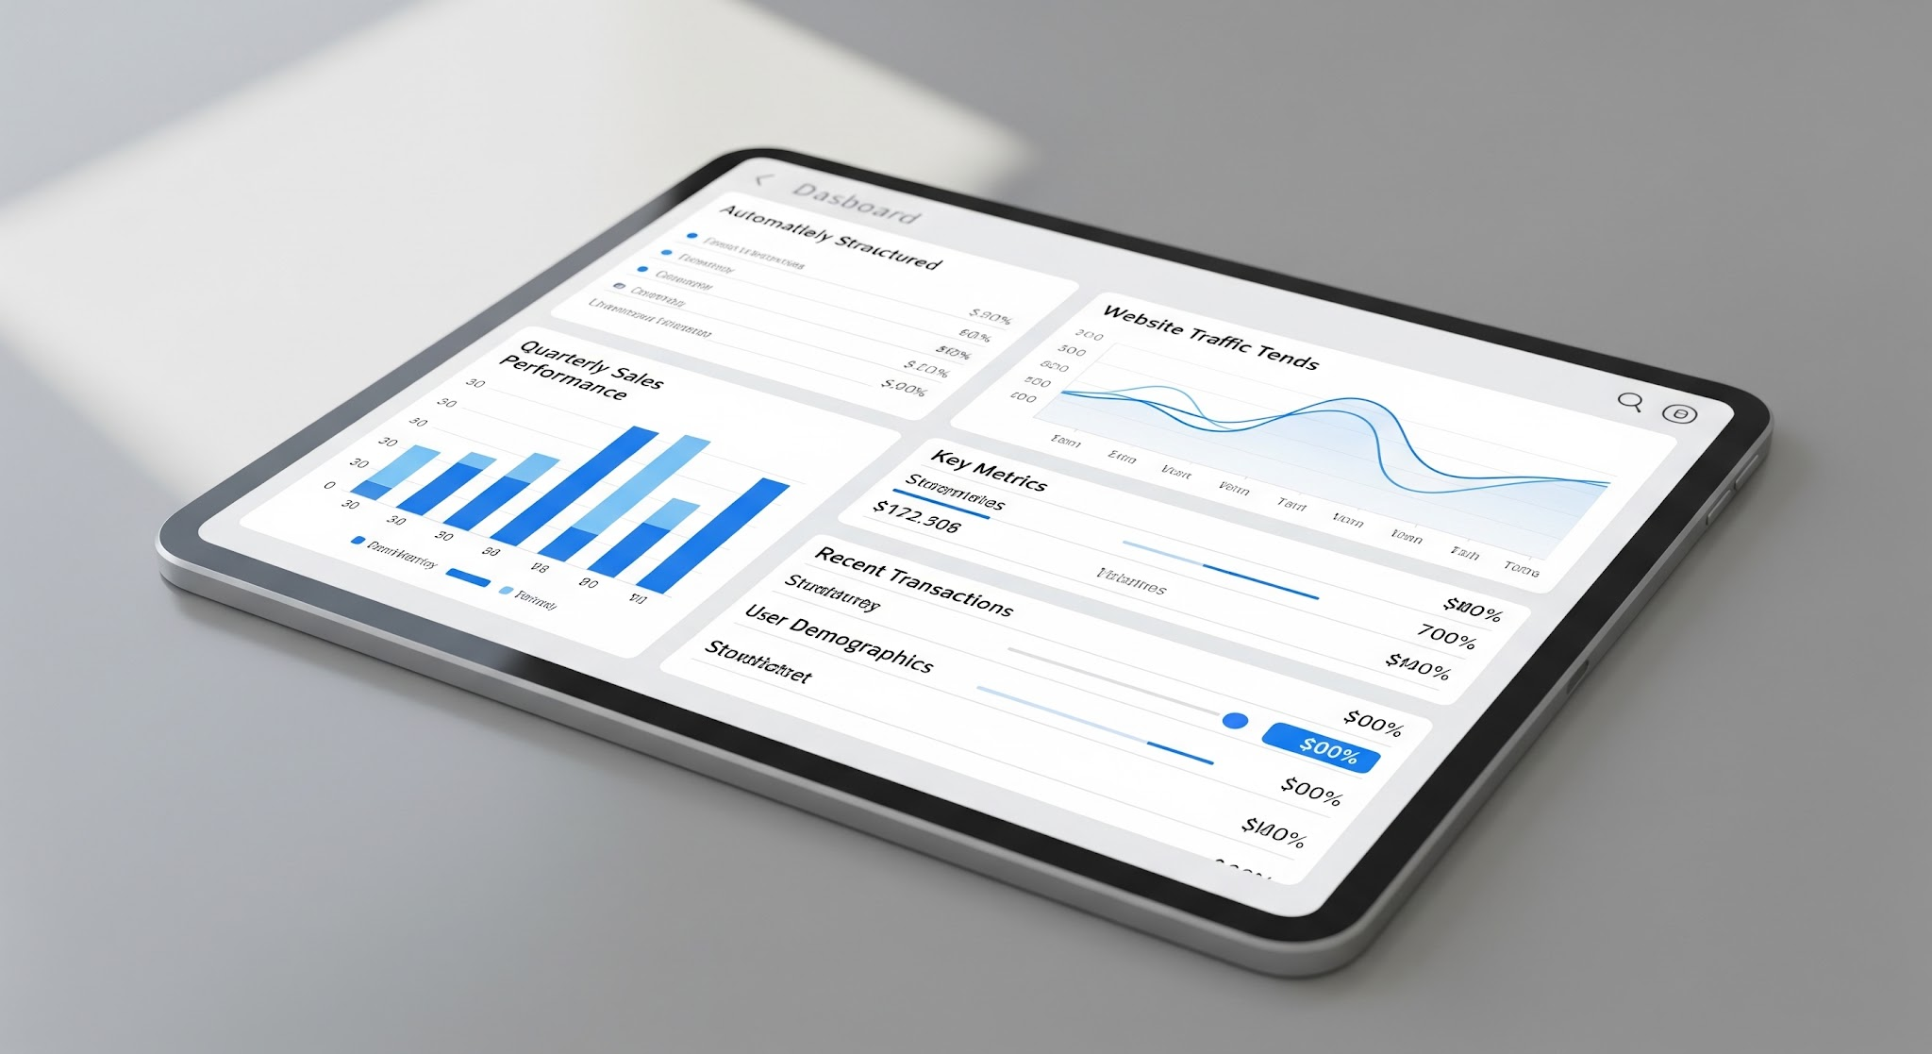
Integración Orgánica de Herramientas
La IA ya no es una opción futura; está integrada en el ecosistema diario de los evaluadores:
Asistentes Ofimáticos
Sugerencias de redacción y corrección avanzada nativa integrada en procesadores de texto.
Navegación Inteligente
Resúmenes automáticos de diagnósticos y normativa técnica compleja para agilizar la revisión.
Procesamiento de Datos
Estructuración de tablas y visualización rápida mediante buscadores inteligentes.

Slide 5
Los 10 Errores de Implementación
Gestión y Seguridad (1-5) | Control y Capacidad (6-10)
1. Información sensible en prompts públicos. 2. Ignorar las políticas de privacidad. 3. Prompts no tratados como activos institucionales. 4. Vacío normativo y regulatorio interno. 5. Adopción por moda sin estrategia de valor. | 6. Cero controles de calidad sobre las salidas. 7. Confianza ciega (Sesgo de autoridad digital). 8. Abandono del dominio metodológico tradicional. 9. Opacidad: No documentar el proceso de uso. 10. Ceguera cognitiva ante sesgos del modelo.

Slide 6
02
Los Riesgos de la Opacidad
Consecuencias de la adopción desregulada.

Slide 7





Riesgos de la "IA Invisible"
Quiebre de Trazabilidad
Imposibilidad de explicar técnicamente cómo se obtuvo un hallazgo específico asistido por IA comercial.
Atrofia Metodológica
Pérdida del rigor tradicional (MML, PbR) por delegación excesiva en el output algorítmico.
Vulnerabilidad Legal
Exposición ante auditorías de transparencia al no poder defender la bitácora del proceso analítico.
"La delegación desmedida en la IA sin marcos de gobernanza compromete la legitimidad de la evaluación pública."

Slide 8
03
La Gobernanza
Los elementos que dan certeza al uso adecuado de la IA

Slide 9
Pilares de una Gobernanza Ética
Legitimidad mediante Reglas
La gobernanza trasforma la IA de una amenaza a un copiloto transparente:
        Declaración Explicita: Especificar herramientas, etapas y nivel de asistencia
        Firma y Responsabilidad: El evaluador humano es el único garante del hallazgo
        Seguridad de Datos: Protocolos de anonimización previos al procesamiento

Slide 10








Proceso de Gobernanza: El Flujo de la IA
Datos depurados
Restricciones de políticas
Reglas de cumplimiento
Contexto verificado
Modelo IA
Registros de auditoría
Límites de acceso
Logs de uso
Generación y
Procesamiento
Trazabilidad completa
Métricas de control
Excepciones / Sesgos

Slide 11
Estándar de Declaración Institucional
Nivel de Transparencia | Ejemplo de Ficha Metodológica
BAJO | "Se utilizó inteligencia artificial para la redacción de este informe."
ALTO | "Se utilizó Claude 3.5 Sonnet para estructurar borradores preliminares del diagnóstico. Cada párrafo fue validado técnicamente por el evaluador responsable. No se usó IA para generar hallazgos cualitativos ni recomendaciones finales."
"La transparencia no demerita el informe; garantiza su auditabilidad pública."

Slide 12
04
Marco de Implementación de la IAG en la Administración Pública
La respuesta estratégica para legitimar la Implementación de la IAG.

Slide 13
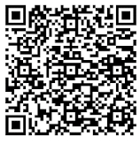
Marco de Implementación de la IAG en
la Administración Pública
01
Privacidad y Seguridad
02
Gobernanza
Capacidad de clasificar, proteger y controlar la información que ingresa a las herramientas
Capacidad de Institucionalizar prompts, normas y roles para que el uso de la IAG sea auditable y coherente
03
Estrategia y Control
04
Capacidad y Uso Crítico
Capacidad de Incorporar IAG con propósito, no por moda o presión externa
Capacidad del equipo para pensar críticamente sobre la IAG, dominar las herramientas metodológicas y documentar sus procesos
aceval.org
Cada ámbito es una capacidad institucional que de debe construir

Slide 14











Principios Transversales de Implementación
1. Gobernanza Primero
2. Formar para Pensar
3. Responsabilidad
Los errores ocurren porque el sistema no protegió a la persona. La meta es crear marcos que reduzcan riesgos, no buscar a quién culpar.
No se adopta una tecnología por moda. Se adopta porque responde a una necesidad donde la estructura institucional ya está lista o en proceso.
Capacitar no se trata de enseñar a hacer clics. Es desarrollar el juicio metodológico y crítico sobre las limitaciones y sesgos de la IA.

Slide 15


Ámbito 1: Privacidad y Seguridad
Riesgo (Lo que está en juego)
Capacidad Propuesta
Tratar la información institucional sensible (padrones, datos personales) como un prompt cualquiera.
Clasificar, proteger y controlar la información que ingresa a las herramientas de IA.
Subir datos a servidores no autorizados sin revisar políticas de privacidad, perdiendo el control institucional.
Establecer protocolos estrictos para que el equipo distinga qué datos pueden procesarse en LLMs públicos.

Slide 16


Ámbito 2: Gobernanza Institucional
Riesgo (Lo que está en juego)
Capacidad Propuesta
Cada funcionario crea sus propios prompts sin revisión, generando conocimiento disperso.
Institucionalizar prompts, normas y roles.
Los "prompts maestros" deben estar documentados, estandarizados y ser auditables para todo el equipo metodológico.
Decisiones sin marco normativo, imposibilidad de auditar y responsabilidad institucional difusa.

Slide 17


Ámbito 3: Estrategia y Control
Riesgo (Lo que está en juego)
Capacidad Propuesta
Adoptar herramientas de IA solo por moda o presión externa, sin resolver una necesidad real del área.
Incorporar IA con propósito y control.
Justificar su uso para aliviar cuellos de botella específicos (ej. estructuración masiva de MIRs). Implementar controles estrictos.
Tomar decisiones de política pública basadas en outputs no verificados y perder rigor metodológico.

Slide 18


Ámbito 4: Capacidades y Uso Crítico
Riesgo (Lo que está en juego)
Capacidad Propuesta
Confianza ciega en las respuestas del LLM, sustituyendo el juicio metodológico del servidor público.
Pensar críticamente y dominar la metodología.
Asegurar que el equipo domine las reglas tradicionales (MML, SED) como su defensa principal para detectar alucinaciones y sesgos algorítmicos.
Procesos "invisibles" sin documentación, que parecen rigurosos pero no superan una revisión técnica.

Slide 19









La IA en el Flujo de Trabajo Metodológico
1. Dominio Previo
2. Copiloto en Flujo
3. Validación Experta
El equipo ya conoce y domina la MML, las reglas de CONEVAL y cómo planear, monitorear y evaluar programas.
La IA se integra en fases específicas (redacción, validación) para superar cuellos de botella como el "síndrome de la hoja en blanco".
El equipo técnico revisa críticamente el output. Se asegura de que la fórmula tenga sentido matemático y viabilidad real.

Slide 20
Gobernanza para una Mejor Evaluación
Rigor Metodológico Tradicional
Punto de Partida
Rigor con IA + Gobernanza
Potencial de Excelencia (Auditada)
La gobernanza asegura que la velocidad de la IA potencie el rigor metodológico en lugar de sustituirlo.

Slide 21









Reglas de Oro en el Uso de IA
Privacidad Cero Riesgos
Cuidado con "Alucinaciones"
El Humano Firma
El responsable legal y técnico ante la auditoría eres tú. La IA actúa como un asesor que propone; el humano siempre revisa, valida y finalmente aprueba.
NUNCA introduzcas nombres, RFCs, padrones de beneficiarios o datos sensibles a una IA pública. Pide metodologías, no proceses datos personales.
La IA busca complacerte y en ocasiones puede inventar justificaciones matemáticas que suenan bien pero no tienen sentido. Sé muy crítico.

Slide 22
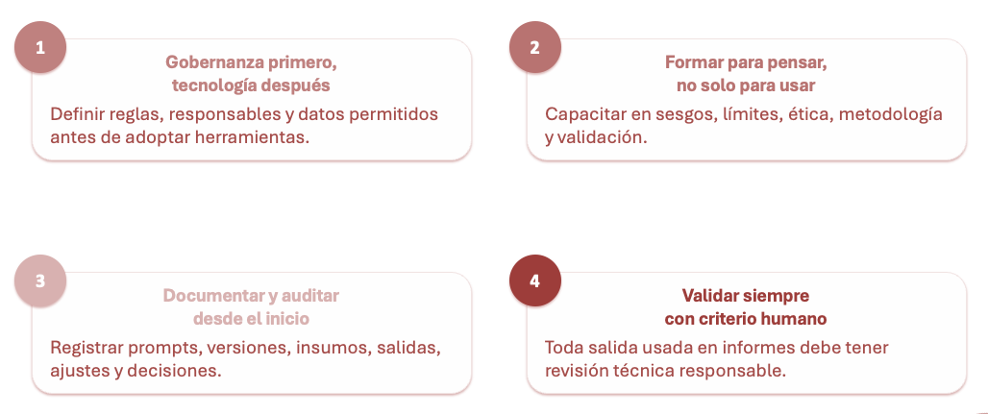
Puntos clave para reflexionar

Slide 23
La Inteligencia Artificial no reemplazará a los servidores públicos; pero los servidores públicos que usan IA reemplazarán a los que no lo hacen.
EL SERVIDOR PÚBLICO DEL FUTURO

Slide 24
¿Preguntas?
Hacia una Implementación de la IA Legítima y Transparente
adominguezdia@me.com

